Slide 1
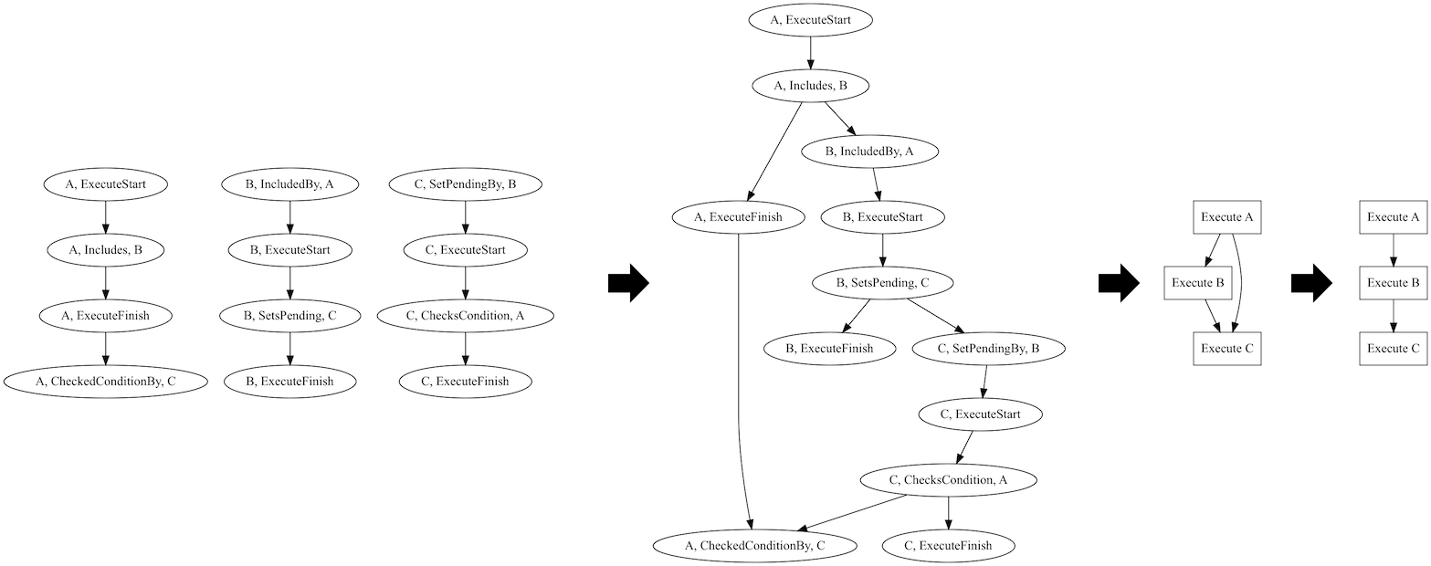
Enighed om historik i distribuerede DCR-grafer
Notes:
(Fischer)
Velkommen!
Præsentere projekt “Enighed om Historik i Distribuerede DCR-grafer”.
Vi vil gennemgå vores løsninger, hvilke udfordringer vi har haft og diskutere hvad man kan undersøge herfra.

Slide 2
OVERBLIK
Motivation
Workflows modellerer arbejdsgange effektivt
Tillader samarbejde på tværs af virksomheder
Historik giver forståelse for konkret arbejdsgang
Ikke trivielt problem
DCR grafer tillader løkker
Events er distribuerede på (muligvis) snydende processer
Mål
Find en global historik af kørsel af en distribueret DCR graf
Opdag (hvis muligt) om processer snyder
Fokusskift
Consensus
Peer-to-peer indsamling
Notes:
(Fischer)
Motivation
Workflows er effektiv modellering arbejdsgange/krav
Samarbejde - har samarbejdspartner snydt?
Historik interessant hvis økonomiske udeståender
Hjælper m. spotte brud på krav
giver overblik/forståelse over udført arbejdsgang
Ikke trivielt
DCR tillader løkker - ingen historie ud fra current state
Enkelt process kan ikke kontaktes for ordnet historik - distribueret
Snydende processer kan snyde på flere måder
kan rotte sig sammen
vil gerne forsøge at skjule deres snyd
Mål
Find global historik som en ordnet række af executions
Hvis muligt - snyd observeres (evt. identificeres)
Fokusskift
Consensus
Snydende processer kunne ikke håndteres med eksisterende consensus-metoder
Håndterer snyd vha. validering
Væk fra peer-to-peer indsamling
Skabte uforudsigelige problemer specielt med snydende processer
Svært at få uberørt historik gennem snydende event

Slide 3
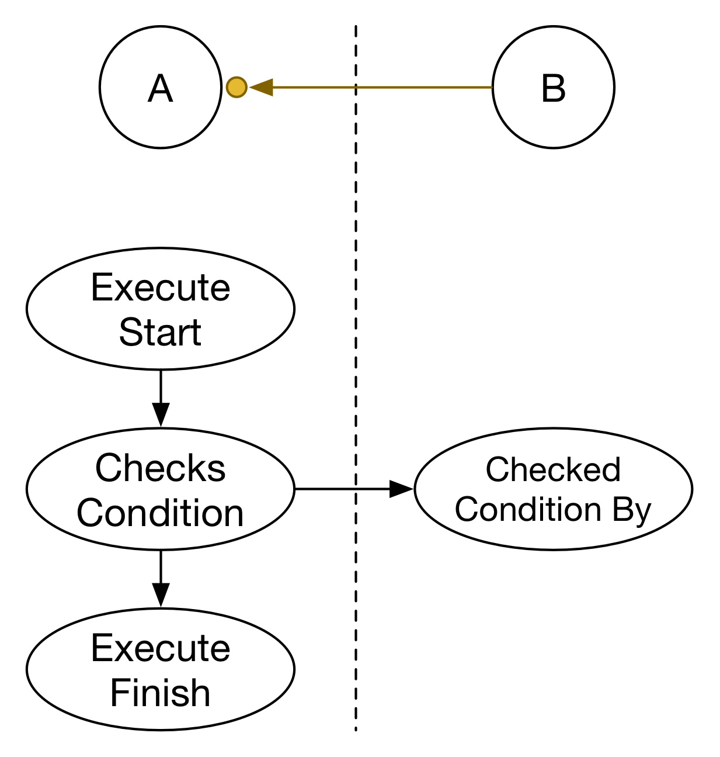
IMPLEMENTATION
Forudsætninger
Omvendte condition-relations
Pessimistic concurrency control
Synkron kommunikation
Actions og Executions
Global historik og order of execution som strict partial order
Concurrent executions = Independent events
Cause-orthogonal: events påvirker ikke hinandens eksekverbarhed
Effect-orthogonal: forskellig rækkefølge resulterer i samme marking
Notes:
Fischer
Forudsætninger
Omvendte conditions - tjekker om executed/excluded
Pessimistisk concurrency - låse i alfabetisk rækkefølge
Synkron kommunikation vha. HTTP/TCP - leveringsbekræftelse/genforsøg
Executions og Actions
Skal finde en repræsentation af hvad historik er
Actions konsekvens af en execution
Dvs. execution er sæt af actions - svarer til effekt af execution
Pga. relationer er execution distribueret mellem flere event-historikker
Figur: Historik for eksekvering af A
Figur: Actions er ovaler, events er cirkler
Historik er strict partial order - order of execution derfor også strict partial order
Irreflexiv: Action kan ikke ske før sig selv
Antisymmetri: Action må ikke ske før og efter B da cycle
Transitiv
Repræsenteret som DAC

Slide 4
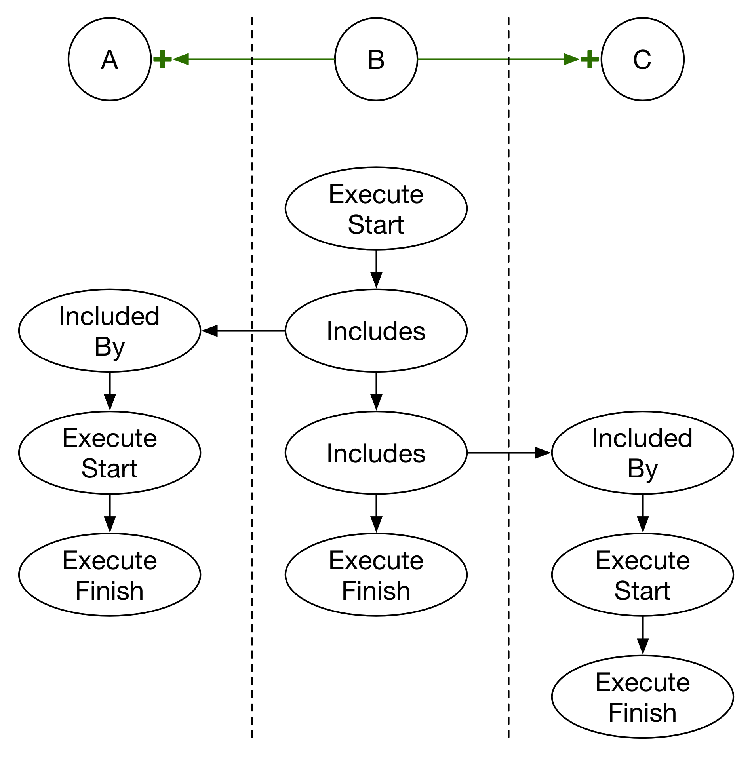
IMPLEMENTATION
Forudsætninger
Omvendte condition-relations
Pessimistic concurrency control
Synkron kommunikation
Actions og Executions
Global historik og order of execution som strict partial order
Concurrent executions = Independent events
Cause-orthogonal: events påvirker ikke hinandens eksekverbarhed
Effect-orthogonal: forskellig rækkefølge resulterer i samme marking
Notes:
Fischer
Figur: Viser tre executions, hvor A og C sker concurrently
Concurrent executions medfører independent events
Events er independent hvis:
Cause: eksekvering af event påvirker ikke eksekverbarhed af andet event
Effect: rækkefølge af eksekvering giver samme marking
Opsummering: har koncept om historik der tillader asynkrone executions
Finde order of execution uden snyd fra følgende algoritmer - beskrevet på slides

Slide 5
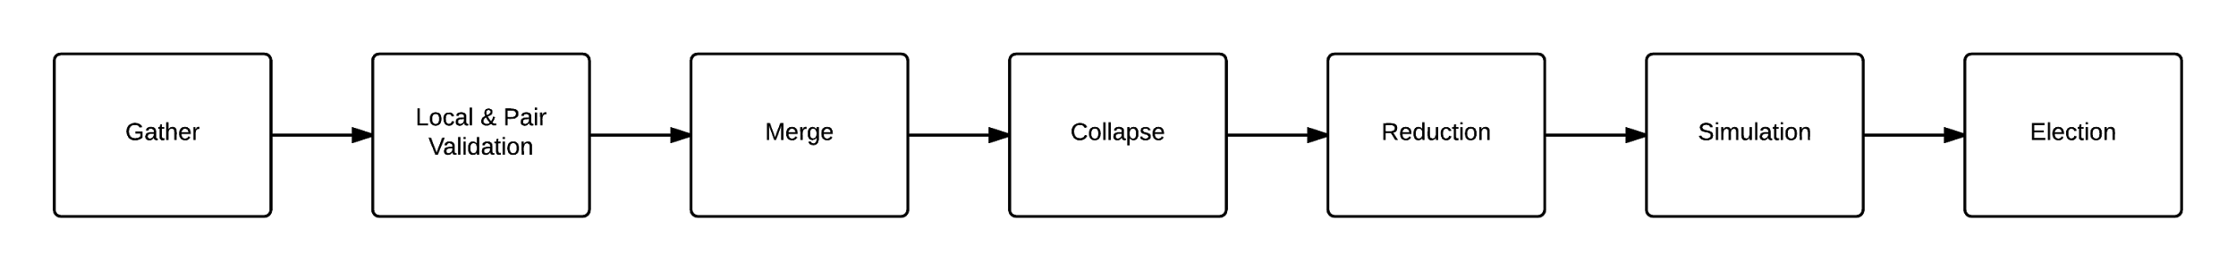
GATHER
Indsamling af lokal historik fra distribuerede processer
Central-server tilgang
Er mere sikker ift. snydende processer end P2P
Simpel
Performance
Notes:
Fischer
Client indsamler fra alle processer
Central-server tilgang
Fordele v. central-server
Mere sikker ift. snydende processer
Simpel
Bedre performance, færre beskeder i system

Slide 6
MERGE
Sammensætte af distribueret lokal historik fra events
Opret global orden på tværs af historik
Matchende actions
Message transmissions
Optimering
Notes:
Collapse (Mikael)
Vi ved jo hvilke actions der er en del af en execution, og kan derfor samle disse actions, og deres edges til “executions”.
Dette gøres ved at samle alle actions fra “Execute Start” til “Execute Finish” samt de actions der tilsvarer executionens udgående actions.
Derefter samles kanter og oversættes til de nye “Executions” så der stadig er happens before mellem disse.
Når alle executions er collapsed, kan der sagtens være overskydende edges tilbage.
Reduction (Wind)
På denne order of history kan vi se at der er en redundant edge mellem a og c - da vi læser det som A happens before C
Men da A happens before B og B happens before C, så ved vi allerede at A happens before C og det er derfor redundant.
Så vi finder minimal equivalent graph som transitive reduction finder.
Som vi kan se fjerner transitive reduction disse redundante edges.
Algoritmen er ikke så optimeret.

Slide 7
COLLAPSE
Order of execution fra global historik
Kondenserer historik til overskuelig information
Opret enkeltstående execution-entiteter
Opretholdelse af happens-before relations til andre executions
Tilgang til transitive closure
Notes:
Collapse (Mikael)
Vi ved jo hvilke actions der er en del af en execution, og kan derfor samle disse actions, og deres edges til “executions”.
Dette gøres ved at samle alle actions fra “Execute Start” til “Execute Finish” samt de actions der tilsvarer executionens udgående actions.
Derefter samles kanter og oversættes til de nye “Executions” så der stadig er happens before mellem disse.
Når alle executions er collapsed, kan der sagtens være overskydende edges tilbage.

Slide 8
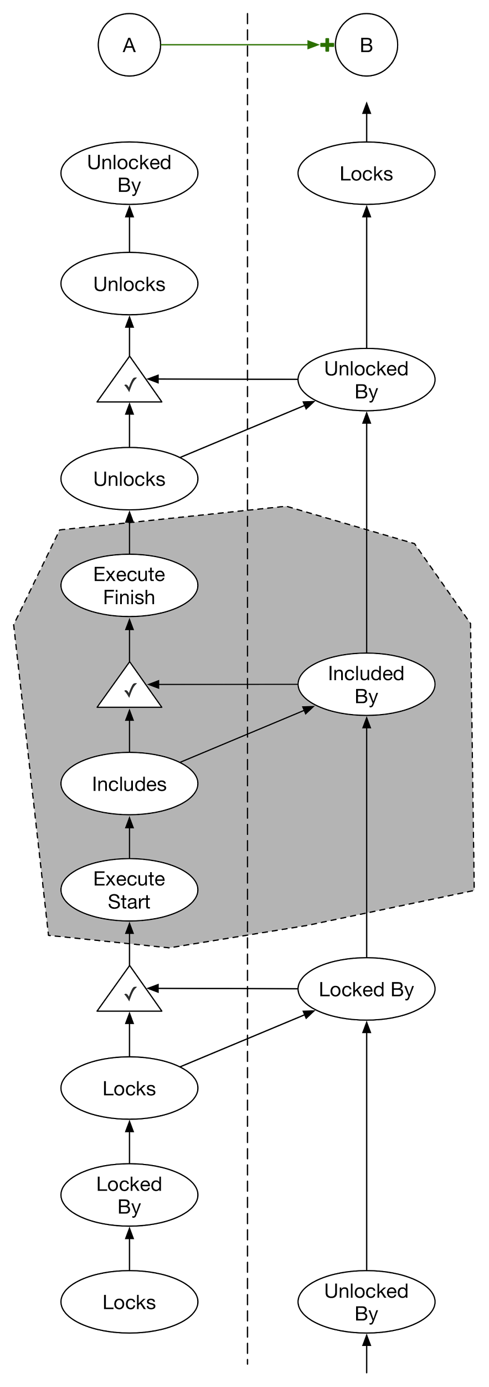
COLLAPSE
Order of execution fra global historik
Kondenserer historik til overskuelig information
Opret enkeltstående execution-entiteter
Opretholdelse af happens-before relations til andre executions
Tilgang til transitive closure
Understøtter collapse
Notes:
Collapse (Mikael)
Vi ved jo hvilke actions der er en del af en execution, og kan derfor samle disse actions, og deres edges til “executions”.
Dette gøres ved at samle alle actions fra “Execute Start” til “Execute Finish” samt de actions der tilsvarer executionens udgående actions.
Derefter samles kanter og oversættes til de nye “Executions” så der stadig er happens before mellem disse.
Når alle executions er collapsed, kan der sagtens være overskydende edges tilbage.
Reduction (Wind)
På denne order of history kan vi se at der er en redundant edge mellem a og c - da vi læser det som A happens before C
Men da A happens before B og B happens before C, så ved vi allerede at A happens before C og det er derfor redundant.
Så vi finder minimal equivalent graph som transitive reduction finder.
Som vi kan se fjerner transitive reduction disse redundante edges.
Algoritmen er ikke så optimeret.

Slide 9
REDUCTION
Fjernelse af redundant ordens-information
Historik er transitiv
Minimal Equivalent graph
Opnås med transitive reduction
Notes:
Reduction (Wind)
På denne order of history kan vi se at der er en redundant edge mellem a og c - da vi læser det som A happens before C
Men da A happens before B og B happens before C, så ved vi allerede at A happens before C og det er derfor redundant.
Så vi finder minimal equivalent graph som transitive reduction finder.
Som vi kan se fjerner transitive reduction disse redundante edges.
Algoritmen er ikke så optimeret.

Slide 10
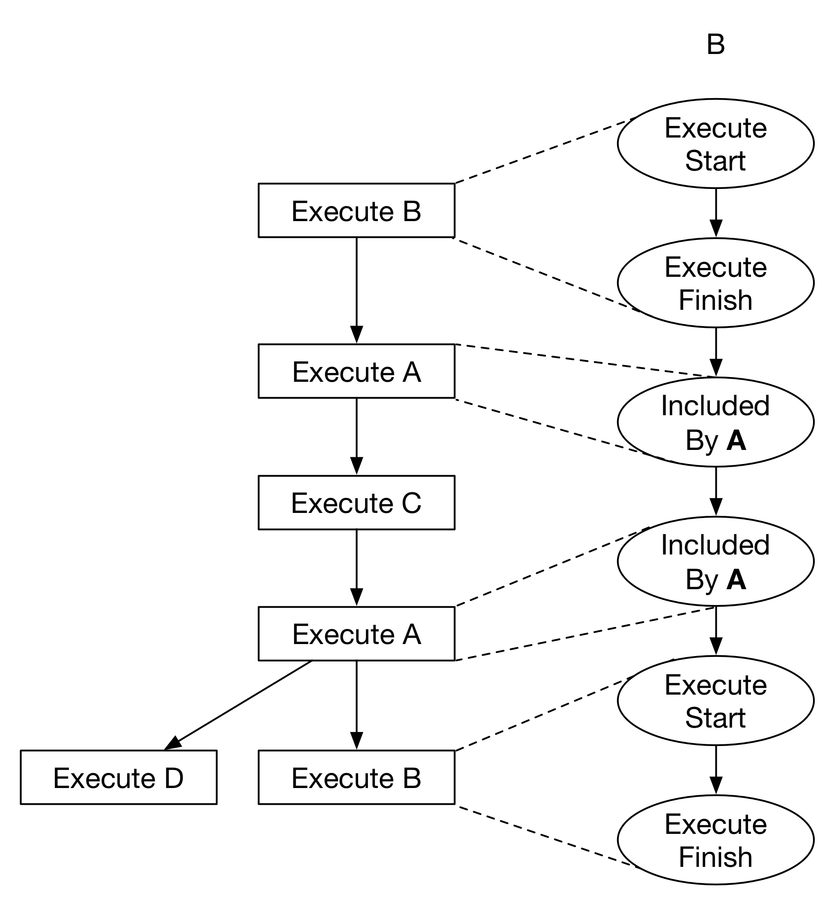
ELECTION
Opnåelse af consensus blandt deltagende processer
Global historik som proposed value
Events accepterer proposed value hvis den er gyldig
Forbedringer
Udvid med two-phase transaction modellen
Brug en etableret algoritme.
Notes:
DET ER IKKE ELECTION I DEN KLASSISKE FORSTAND
Global historik som proposed value (Mikael)
Klienten har fundet en værdi som alle i systemet er i stand til at acceptere
Events accepterer proposed value hvis den er gyldig
Hvis de kan finde deres egen order of execution.
“Mini-collapse”
Forbedringer
Udvid med two-phase transaction modellen
Det der er opnået enighed om, gemmes som sandhed - det er fremover indiskutabelt.
Brug en etableret algoritme.
Da vi har sagt man kun gør dette hvis man ikke har snyd, og vi kan kontakte alle direkte, kunne Paxos eller RAFT bruges.
(figur?)

Slide 11
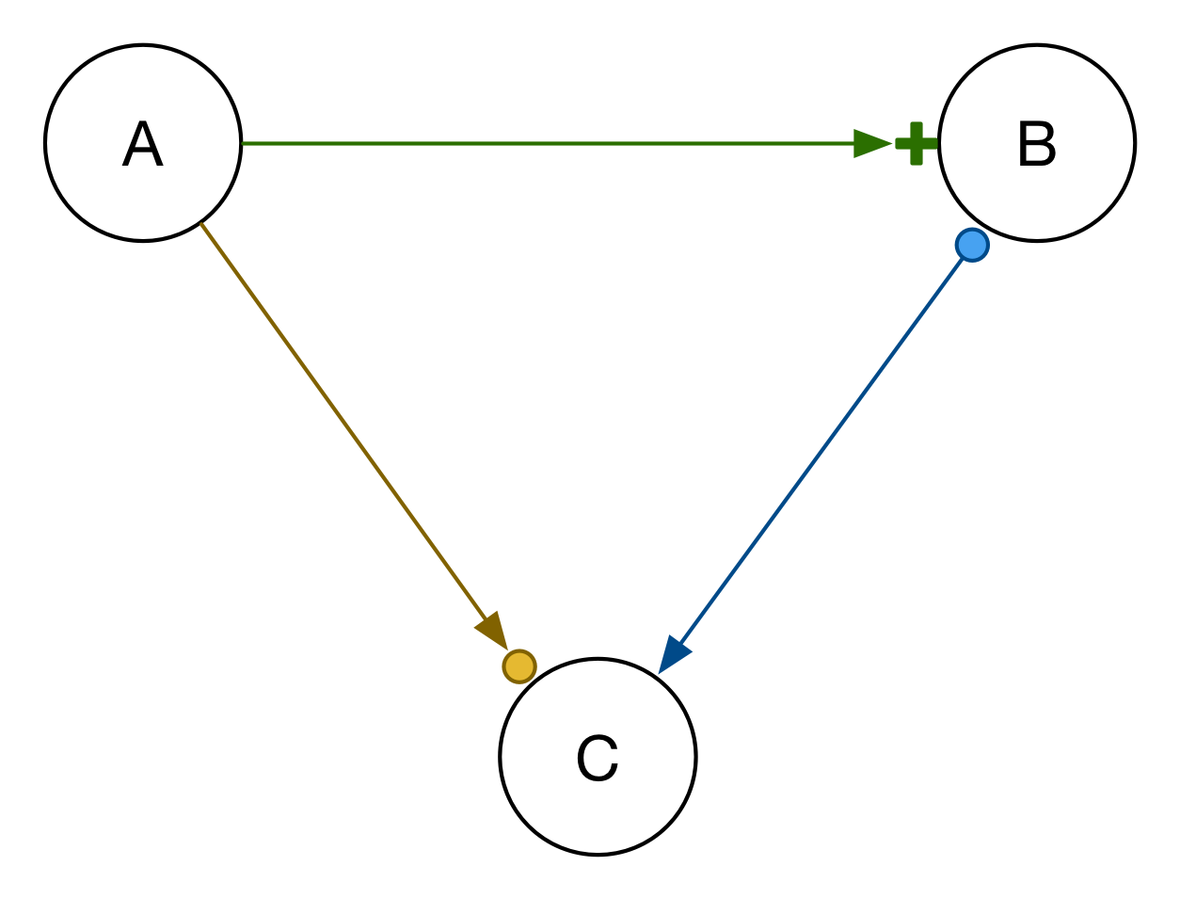
DEMO
Notes:
Vis workflowet demoen baserer sig på.
Vi vil bruge dette workflow som et case for algoritmerne i vores program.
Gather (Fischer)
Indsamling af lokal historik fra alle events - Actions i total strict order
Merge (Fischer)
Actions forénes i historik på tværs af events vha. happens-before-relations
Happens-before ud fra tilsvarende Action-typer, timestamps og ID’er
Danner strict partial order af alle Actions sket i workflowet
Collapse (Mikael)
Vi ved jo hvilke actions der er en del af en execution, og kan derfor samle disse actions, og deres edges til “executions”.
Dette gøres ved at samle alle actions fra “Execute Start” til “Execute Finish” samt de actions der tilsvarer executionens udgående actions.
Derefter samles kanter og oversættes til de nye “Executions” så der stadig er happens before mellem disse.
Når alle executions er collapsed, kan der sagtens være overskydende edges tilbage.
Reduction (Wind)
På denne order of history kan vi se at der er en redundant edge mellem a og c - da vi læser det som A happens before C
Men da A happens before B og B happens before C, så ved vi allerede at A happens before C og det er derfor redundant.
Så vi finder minimal equivalent graph som transitive reduction finder.
Som vi kan se fjerner transitive reduction disse redundante edges.
Algoritmen er ikke så optimeret.

Slide 12
SNYD INTRODUCERES
Notes:
(Fischer)
Beskrevet indsamling, oprettelse af order of execution uden snyd
Introducerer nu snydende processer, der hoster event.

Slide 13
VALID HISTORY
Overholde workflowets definition
Overholde serial ækvivalens
Overholde Lamports logical clocks
Skal indeholde hvad der er sket og kun hvad der er sket
Notes:
Fischer
Overholde workflowets definition
Relationer er korrekte - må ikke exclude events der ikke er exclude-relation til
Eksekveringer indeholder alt - alle relationer repræsenteret
Eksekvering kun i korrekt marking
Overholde serial ækvivalens
Event “låst” når det executer - ingen indgående
Relationer sker ens på begge sider af events (Include, Check => IncludeBy, CheckBy)
Overholde Lamports logical clocks - stigende timestamps - lokal orden
Historik indeholder kun hvad der er sket:
ikke tilføjet actions
ikke ændret actions
ikke fjernet actions

Slide 14
VALID HISTORY
}
Overholde workflowets definition
Overholde serial ækvivalens
Overholde Lamports logical clocks
Skal indeholde hvad der er sket og kun hvad der er sket
Inkonsistent snyd
Konsistent snyd
Notes:
Fischer
Inddeles i konsistent og inkonsistent
Inkonsistent:
regelbrud, kan ikke være sket
dækkes af tjek af lokal historik
ofte identifiable - hvem har snydt?
Konsistent
Uenighed omkring hvad der er sket, men kan godt være sket
Uenighed omkring tid
Dækkes af pair validation
Kun måske observable, medmindre samarbejde om snyd
Vi skelner mellem om noget er observable - at vi kan finde ud af det er sket (Mikael) og om noget er identifiable - om vi kan finde ud af hvem der har gjort det.
Inkonsistent snyd
Seriel ækvivalens
Lamports logical clock
DCR Regler (Observable, ikke identifiable)
Dette kan dækkes hovedsageligt med validering af den lokale historik - med undtagelsen af eksekverbar marking som kræver simulation
De fleste af disse kan laves så de er identifiable (få undtagelser som kan arbejdes omkring ved at lave flere tjeks under kørsel (DCR regler))
WIND: (eneste enhed man kan lave er en hel execution hvis man overholder alt andet)
Konsistent snyd
Uenighed omkring tid
Uenighed omkring hvad der er sket
Dette kan dækkes af pair validation som finder ud af om to events er enige.
Disse er kun observable (ØV) og i mange tilfælde ikke engang observable (kun når snydere er alene eller arbejder sammen)

Slide 15
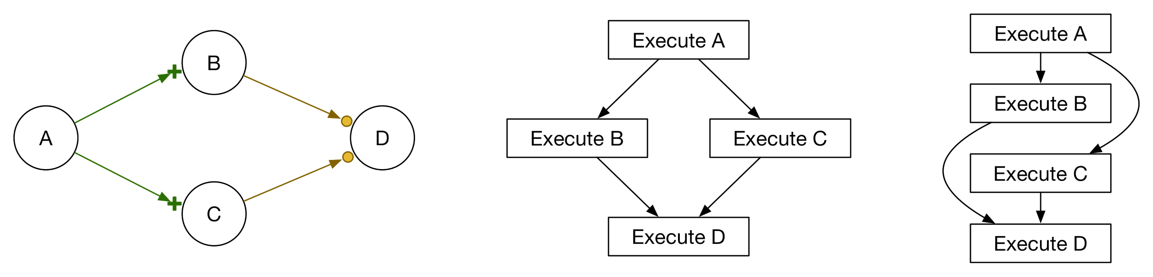
SIMULATION
Notes:
Eksekvering skal kun ske i en rigtig marking (Wind)
I simulation laver vi en lokal eksekvering af den concurrent order of execution.
Dette gøres med topological order
Dette er okay fordi:
Concurrent executions må ske mellem events der er independent og derfor er marking den samme om man gør det ene eller andet først efterfulgt af det andet.
Og alt hvad der er en orden for passer stadig da de må være sket i en marking efter det forrige er sket.
gennemgå eksemplet

Slide 16
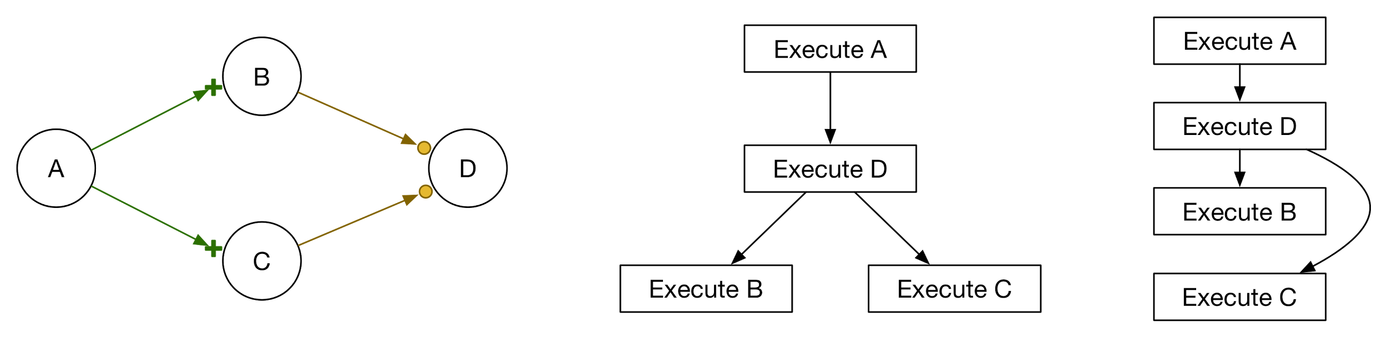
SIMULATION
Notes:
Det er muligt at finde ud af om det er ulovligt - selvom at events er ‘enige om at det er sket (Wind)
Eksemplet.
Her eksekverer D før det må. I dette tilfælde kan vi ikke sige om det er D der snyder eller B og C der har oplyst forkerte informationer.
Simulation kræver at der ikke er fundet andre fejl og at det er sat sammen da rækkefølgen ellers kan betyde noget da dependent events kan være concurrent.

Slide 17
VALIDITETS-GARANTI?
DCR grafens form
Connectivity
Distribuering af events mellem samarbejdspartnere
Udvidelser
Er det altid muligt at konstruere et workflow der garanterer validitet?
Introduktion af “sladre-relation”
Notes:
DCR grafens form (Mikael)
Connectivity (forsøg at begræns isolering af snydere)
Distribuering af events mellem samarbejdspartnere (Man stoler på sine “egne” events, men ikke nødvendigvis på samarbejdspartnernes)
Begge af disse bestemmer om man kan benytte pair validation effektivt.
Udvidelser (Fischer)
Er det muligt?
Kan undersøges - men i mange tilfælde vil man miste concurrency og få meget restriktivt workflow
Introduktion af “sladre-relation”?
Kan gøres smart (evt. én-til-én mellem virksomheder)
Overvej oprettelse, ikke begrænse concurrency for meget - lås ved sladring

Slide 18
CONSENSUS
Hvorfor bruges consensus ikke i større grad?
Uenigheder kan ikke altid løses ved at vælge majoriteten.
Hvad giver validation som consensus ikke giver?
Inkonsistent snyd fanges
Hvordan kunne man ændre problemet til at bruge consensus mere?
Flere processer for et event
Løser uenighed mellem to processer
Bliv enige om historikken under kørslen
Notes:
Hvorfor bruges consensus ikke i større grad? (Mikael)
“Samme” Information er kun på 2 events - Byzantines generel problem kan ikke løses med 2.
Uenigheder kan ikke altid løses ved at vælge majoriteten -det er ofte virkeligheden vi snakker om (sende et brev., overføre penge gennem banken)
Uenigheder skal løses mellem de virkelige parter.
Hvad giver validation som consensus ikke giver? (Mikael)
Inkonsistent snyd fanges
man kunne godt blive enige om noget der ikke var lovligt hvis kun consensus bruges
Hvordan kunne man ændre problemet til at bruge consensus mere? (Wind)
Flere processer for et event
Så kunne majoriteten stemme om hvilken værdi der var rigtig
Stadig problemer fordi hvilken samarbejdspartner skal have majoriteten (det er ikke os mod de få onde hackere (altid))
Bliv enige om historikken under kørslen
Umiddelbart smart men et helt anden approach
Hvad var det negative????

Slide 19
